Slide 1

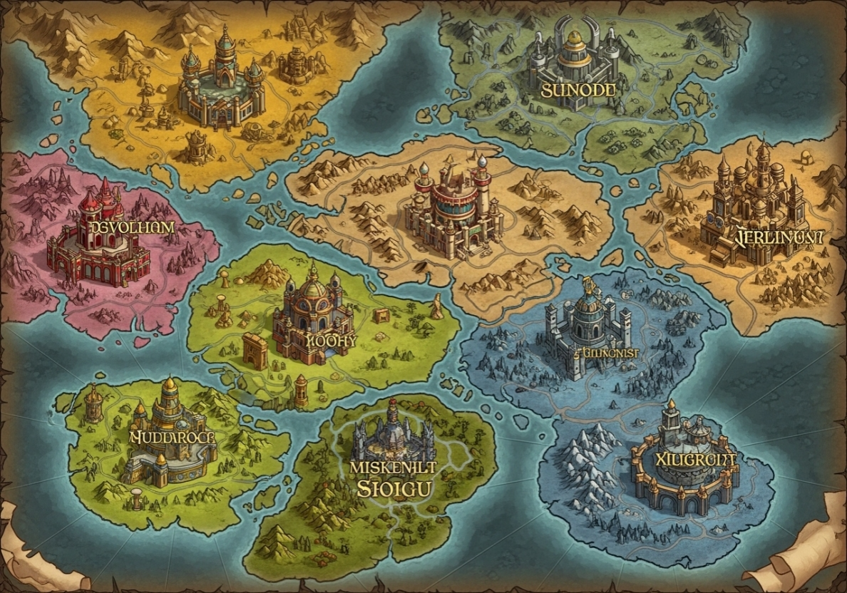
泰拉诺斯大陆：文明与英雄
计划启动
20251114

Slide 2



目录
01
项目启动与目标统一
02
游戏类型与玩法框架
03
世界观与文明设定
04
分工机制与项目价值
05
任务清单与资源规范
06
协作机制与AI时代价值

Slide 3
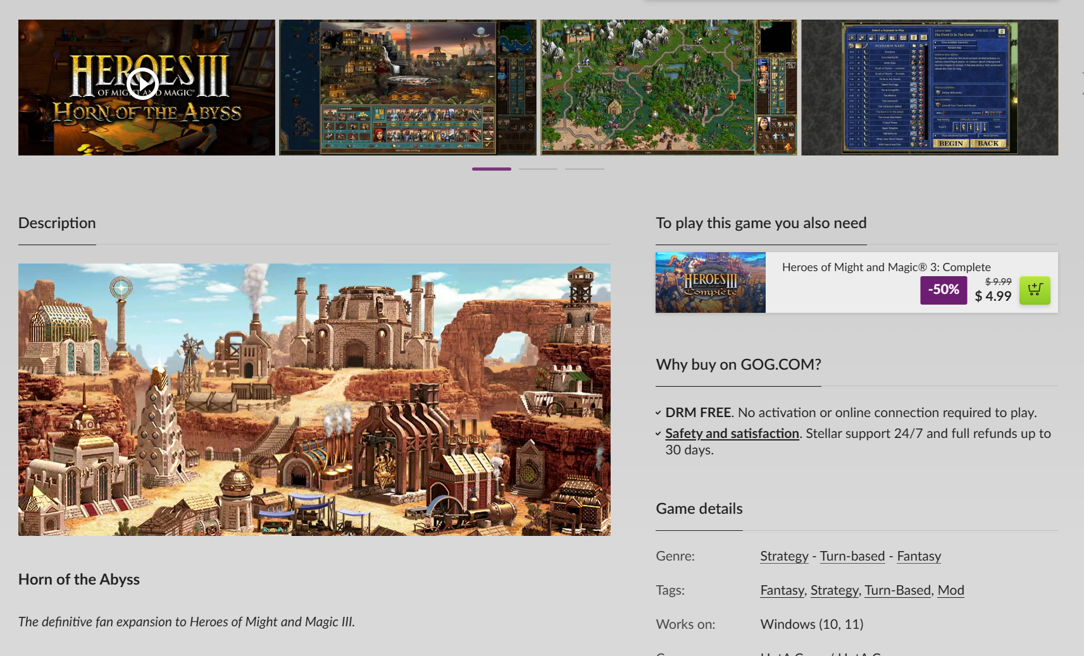
目录
07
分成与公平机制
08
质量、时间与风险管控
https://www.gog.com/en/game/heroes_of_might_and_magic_iii_horn_of_the_abyss

Slide 4

01
项目启动与目标统一

Slide 5







项目启动会封面与背景
项目名称
团队构成
《泰拉诺斯大陆：文明 × 剑与魔法 × 英雄 × 城堡》项目正式启动，开启一场奇幻策略游戏的创作之旅。
由6位文明设计成员与1位系统程序成员组成，指导教师谭剑带领团队共同推进项目。
项目定位
启动日期
这是一款面向2026届毕设的可商业化回合制策略游戏实践，旨在将创意与技术相结合，打造具有市场潜力的作品。
项目于2025年X月X日正式启动，标志着泰拉诺斯大陆的奇幻之旅正式开启。

Slide 6

今日会议目标与统一方向
会议目标
本次会议旨在统一游戏类型认知，明确泰拉诺斯大陆v5.0设定，说明分工方式，强调AI浪潮下的就业逻辑与分成机制。

Slide 7

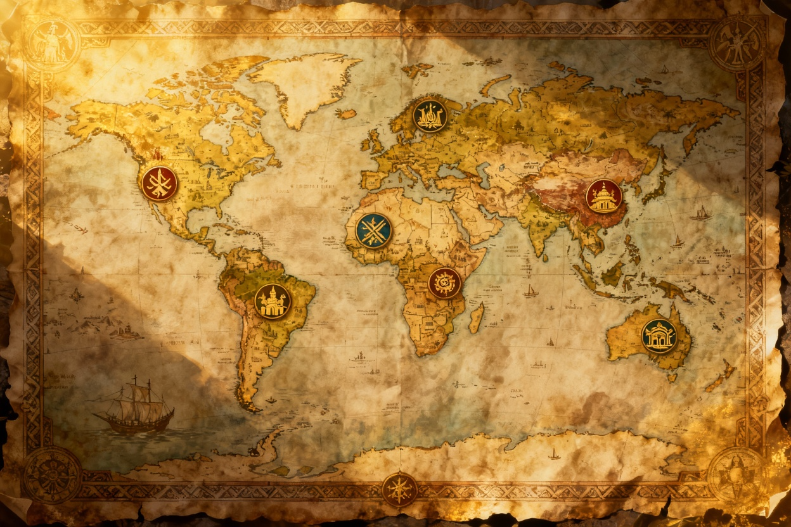
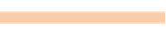
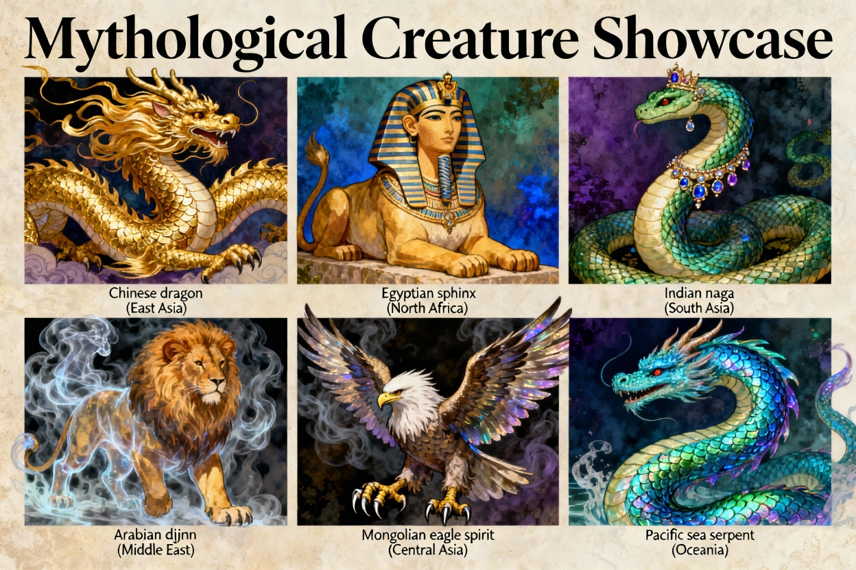
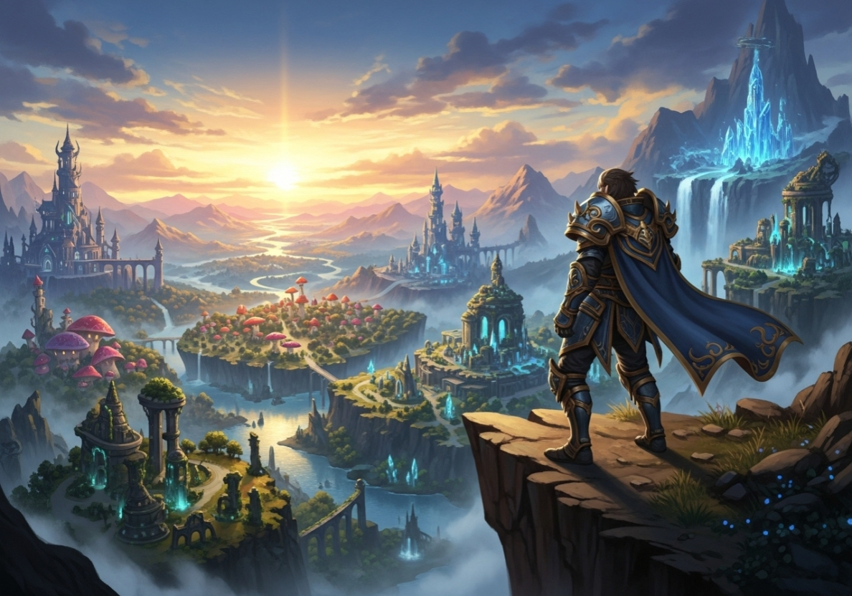
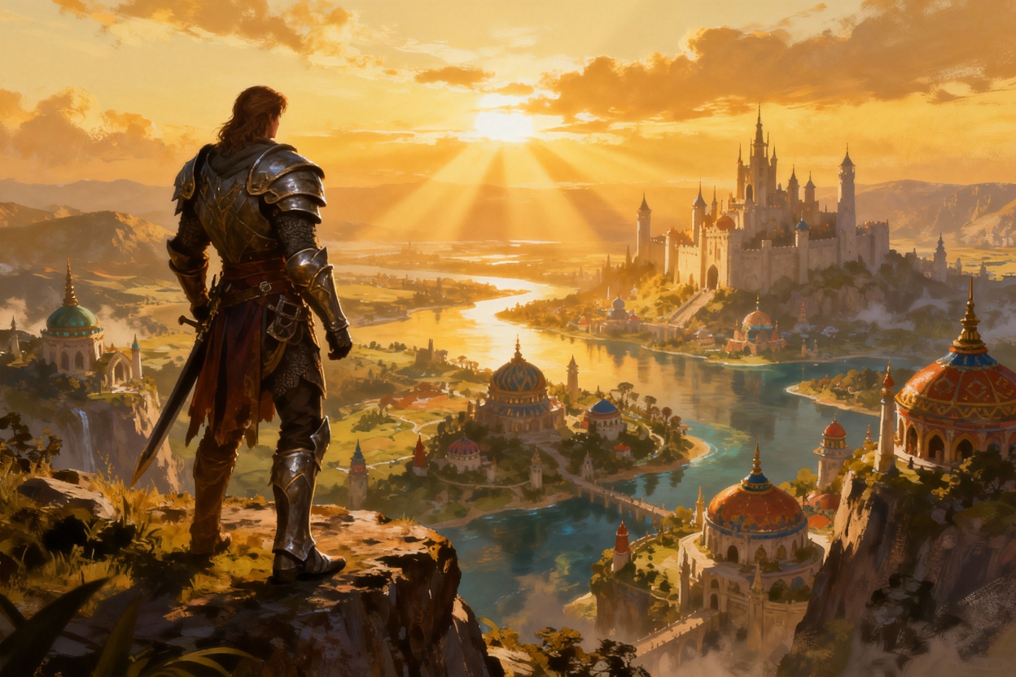
项目一句话定位与关键词
项目一句话
核心关键词一
核心关键词二
核心关键词三
在自研世界观“泰拉诺斯大陆”上，开发一款类《英雄无敌3》的剑与魔法策略游戏，每位同学完整负责一个文明的设计与实现，目标是可公开发布并尝试商业化。
回合制策略，经典的玩法框架，为游戏带来深度与策略性，是项目的核心玩法机制。
英雄、军队与城堡，构建起游戏的核心元素，让玩家在策略与养成中感受奇幻世界的魅力。
七大文明与神话生物军团，丰富的文化背景与独特的生物设定，为游戏增添了多元与奇幻的色彩。

Slide 8
02
游戏类型与玩法框架

Slide 9


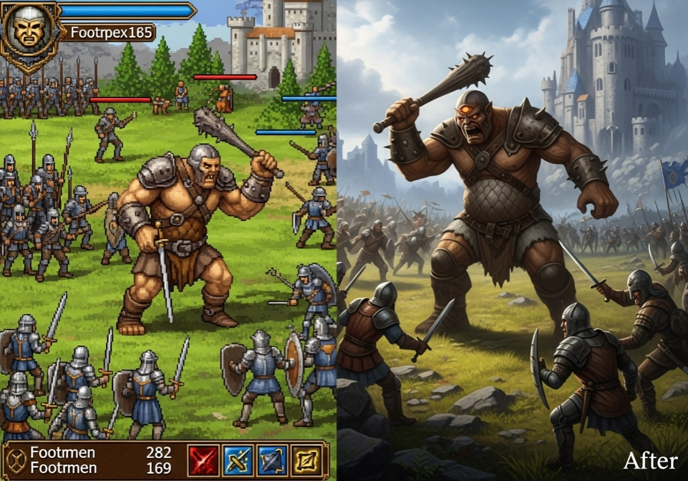
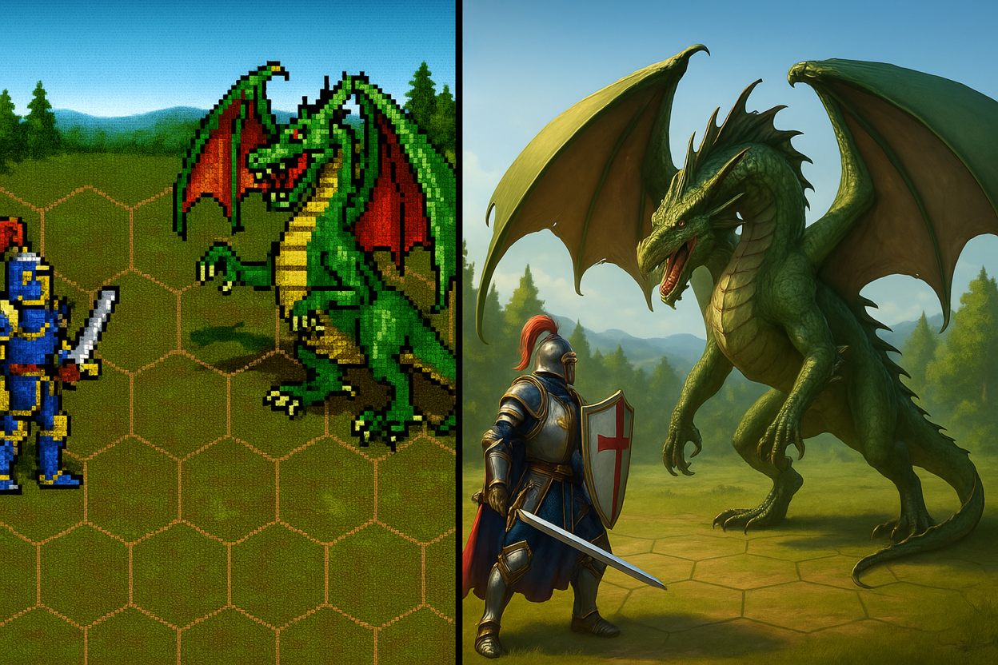
英雄无敌3式玩法机制解析（1）
英雄与带兵
探索元素
玩家扮演英雄，带领不同兵种在大地图上移动，探索未知的世界，这是游戏的核心玩法之一。
探索资源、宝物、地下城、野怪与任务事件，为游戏增添了丰富的探索乐趣与不确定性。
回合制机制
英雄成长
采用回合制机制，玩家每回合进行移动、战斗与城镇建设，策略性十足，考验玩家的决策能力。
英雄通过升级、学习技能与装备神器提升战斗力，影响全军实力，是游戏的重要养成元素。

Slide 10
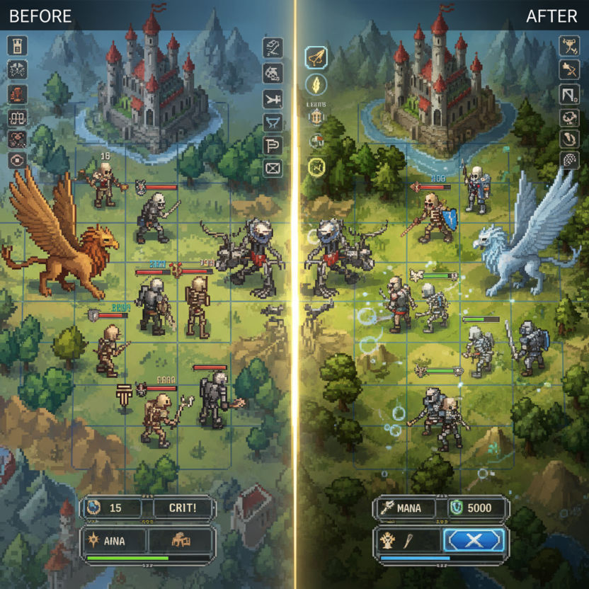

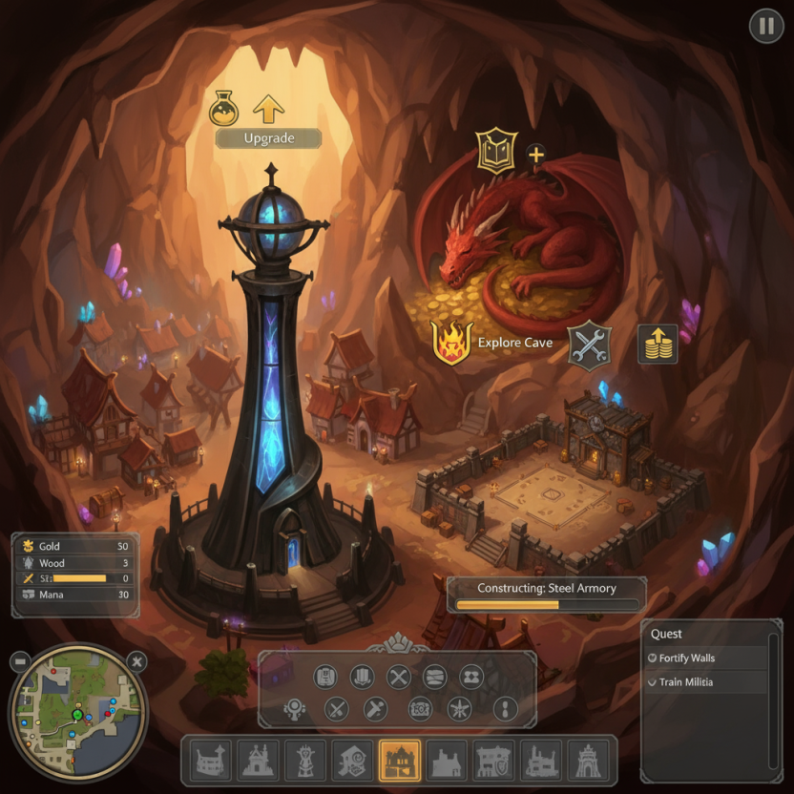


英雄无敌3式玩法机制解析（2）
城镇界面
通过升级城镇建筑解锁高阶兵种、魔法与经济加成，是游戏城镇管理的核心玩法，策略性十足。
兵种阶梯
兵种从1级到7级甚至传奇神话生物，形成丰富的兵种体系，为战斗带来多样性。
战斗系统
小格子网格战场，单位按速度轮流行动，结合魔法、站位与数值，形成深度策略战斗。

Slide 11
03
世界观与文明设定

Slide 12

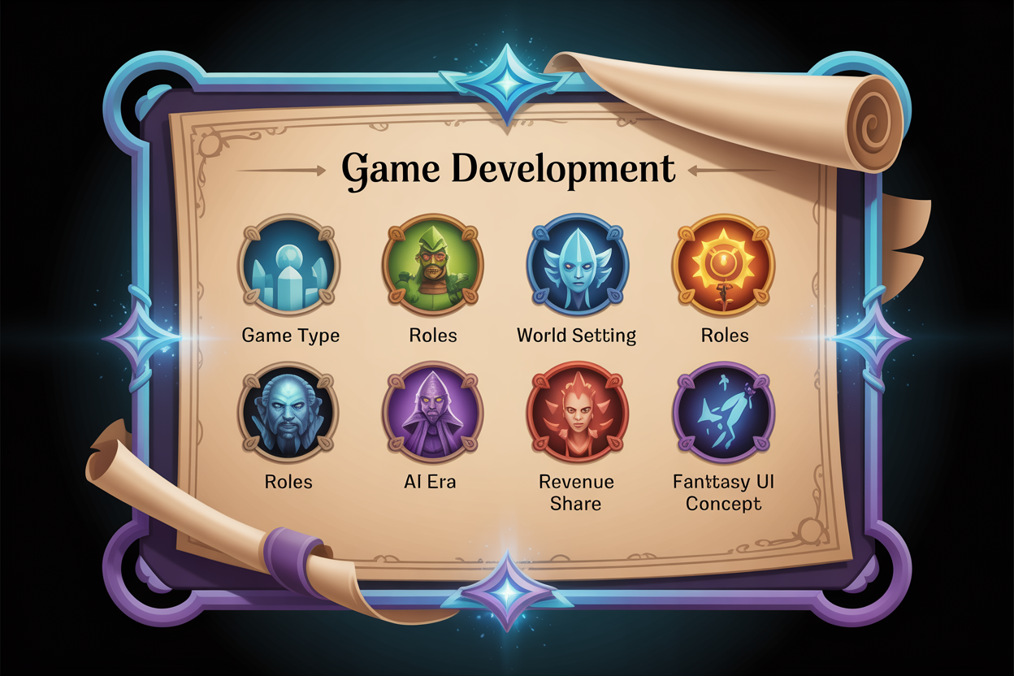
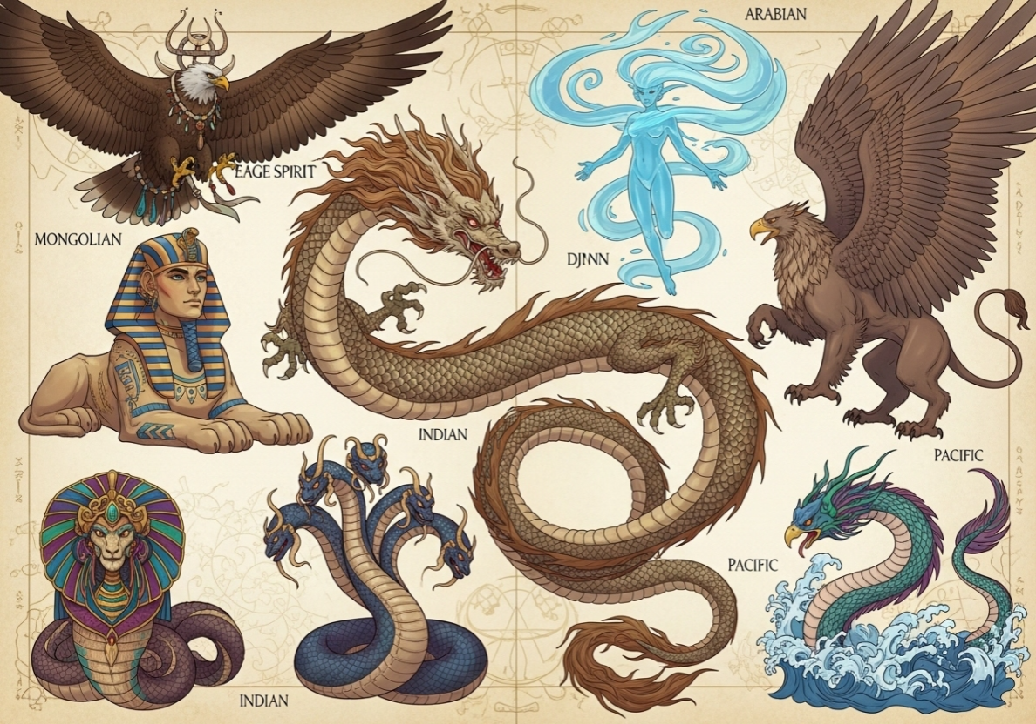
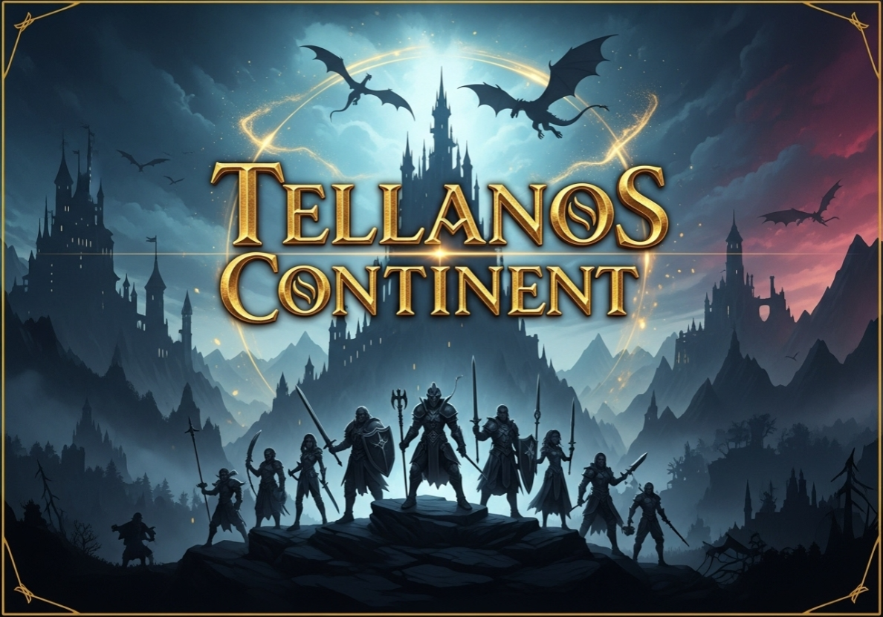
泰拉诺斯大陆v5.0世界观概览
自研IP
魔物与魔法
七大文明
项目目标
泰拉诺斯大陆已迭代至v5.0版本，是一个融合多文明神话的奇幻世界。
拥有超过100种魔物与90种魔法，为游戏世界增添了奇幻与神秘的色彩。
设定7大文明，每个文明都有独特的兵种树、神话生物、英雄与事件，丰富游戏内容。
本次项目目标是将这些设定落地为一款可玩的游戏，实现从文本到产品的转化。

Slide 13
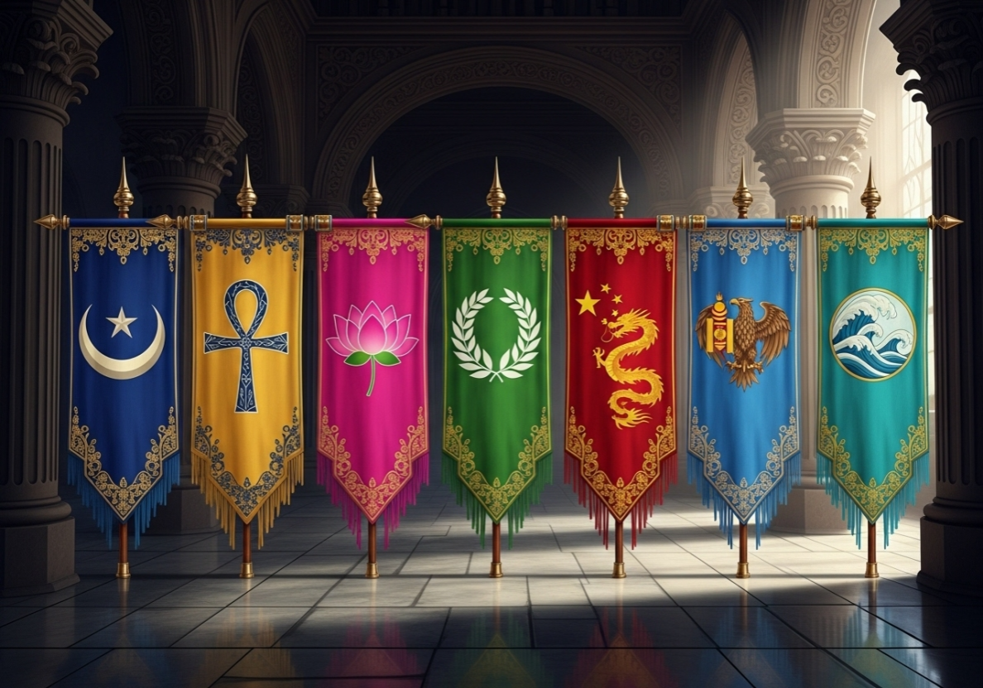
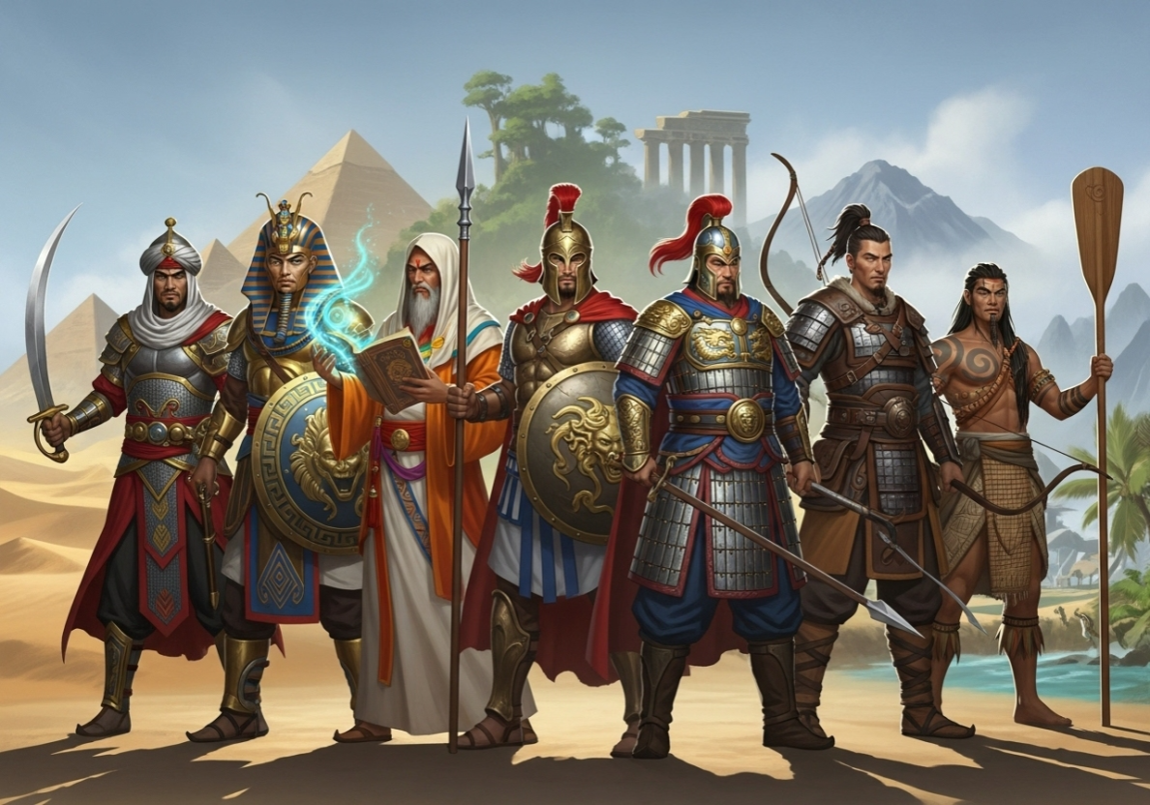
七大文明分工与任务分配
1
2
3
4
文明列表
文明内容
分工方式
纵向深挖
目前设定的七大文明包括阿拉伯、埃及、印度、希腊、汉唐、蒙古、南岛，各具特色。
每个文明包含15至25个兵种、4至6个神话生物军团、20位英雄与50个文明事件。
6位同学各负责一个文明的完整设计，1位同学负责系统与数据结构，确保项目高效推进。
每位成员纵向负责一个文明，从世界观到实现，形成可展示的个人作品闭环。

Slide 14
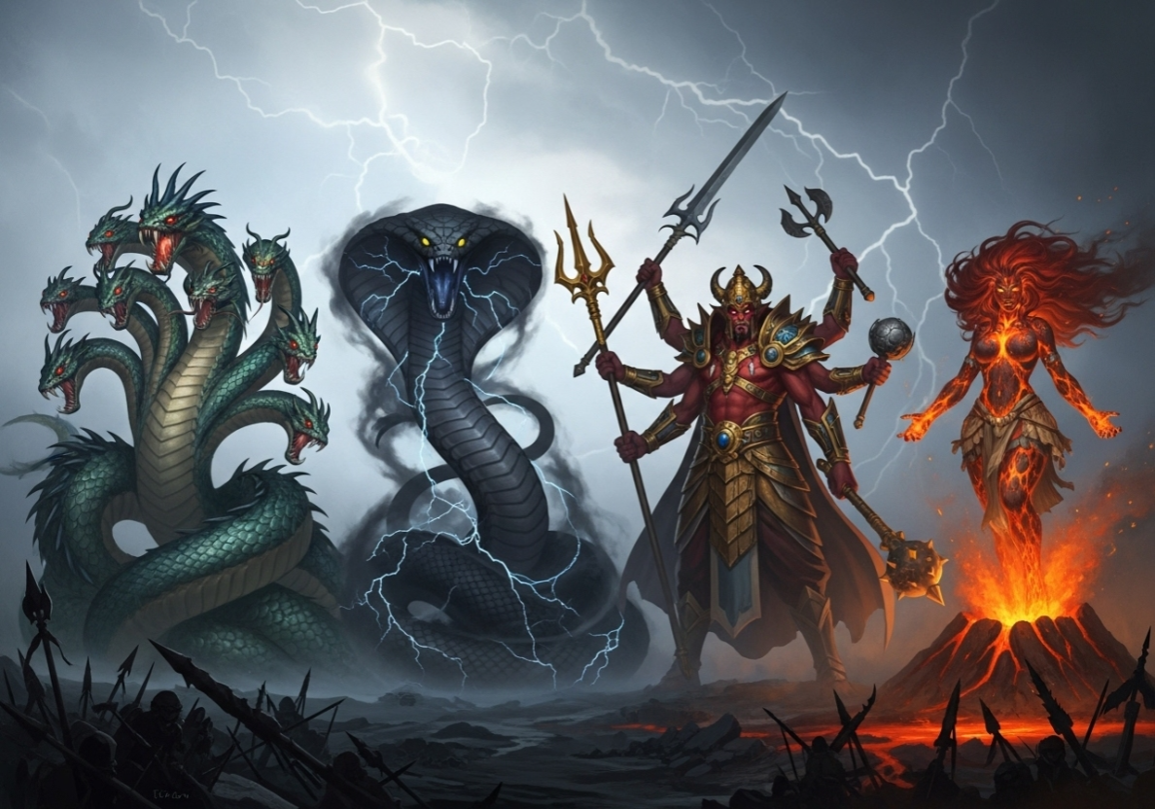
魔物系统：神话源流的差异化优势
魔物设定
文化深度
魔物全部基于真实神话考据，如中国的相柳、九尾妖狐，埃及的阿波菲斯等，确保文明设定的独特性。
这种设定不仅避免了撞车，还为成员提供了可写入论文与简历的原创素材，提升项目文化价值。

Slide 15
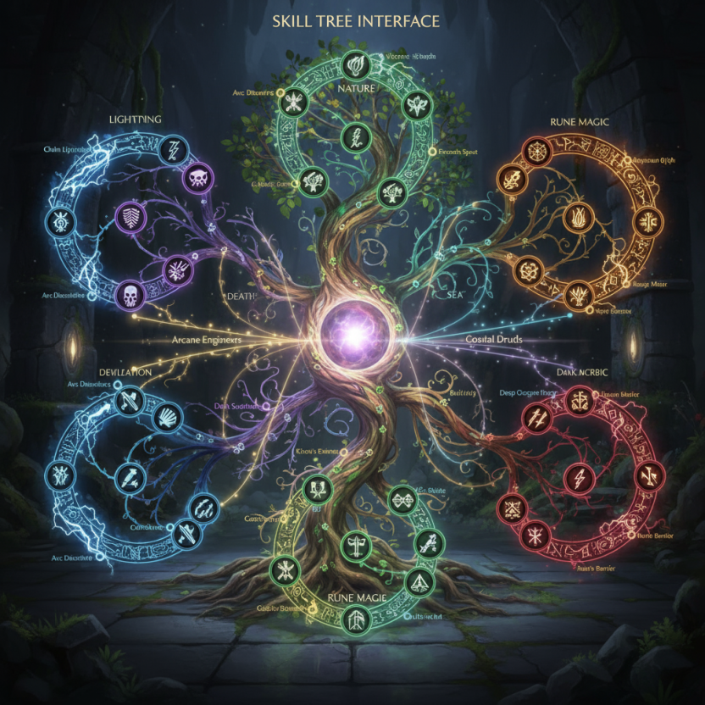



跨文明魔法体系与统一规则层
统一规则层
尽管各文明有独立神系与魔法，但都挂载于统一规则层，如雷电、死灵、自然等元素。
融合法术
设计了跨文明融合法术，如诸神黄昏雷、神尸僵仙等，增强魔法体系的策略深度。
系统优势
这种设计方便系统同学统一数据结构，确保文明间魔法可互通联动，提升整合效率。

Slide 16
04
分工机制与项目价值

Slide 17
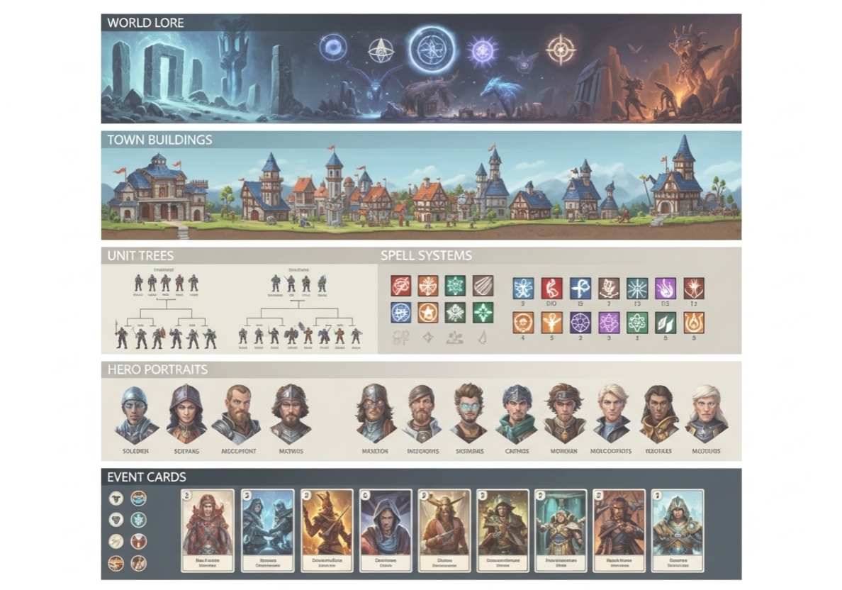


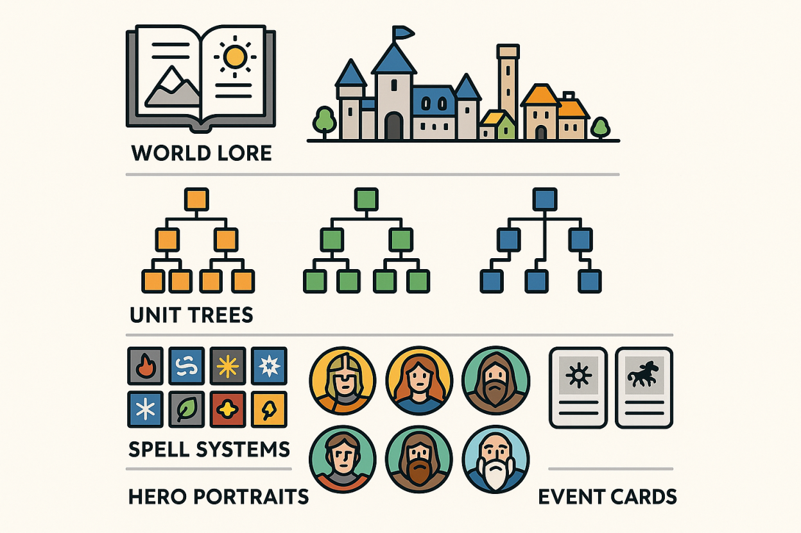

文明分工机制的优势与逻辑
分工优势
按文明分工，每位成员纵向负责一个文明的完整设计，形成可展示的个人作品闭环。
横向整合
文明之间互相对照，形成可比较的设计光谱，便于整体整合与展示。
本科成长
这种分工方式有利于本科阶段的成长与产出，形成完整的创作闭环。

Slide 18

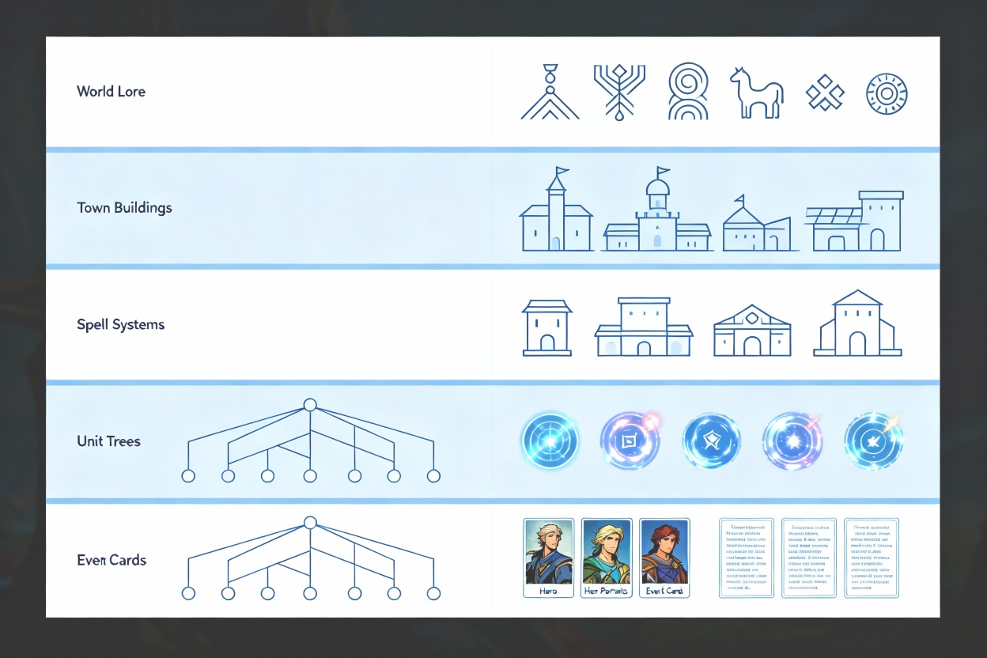





选择经典类型的战略意义
商业模型
设计空间
技术门槛
传播优势
《英雄无敌3》的商业模型已被验证，适合商业化尝试，为项目提供市场基础。
其设计空间清晰，单位、属性、魔法等都有成熟配比经验，便于团队快速上手。
技术门槛适中，2D/伪3D实现，美术资源可借助AIGC辅助，程序同学可专注核心逻辑。
对毕设与出国作品集而言，“经典类型+自主世界观”易于被评审理解，具备清晰传播价值。

Slide 19
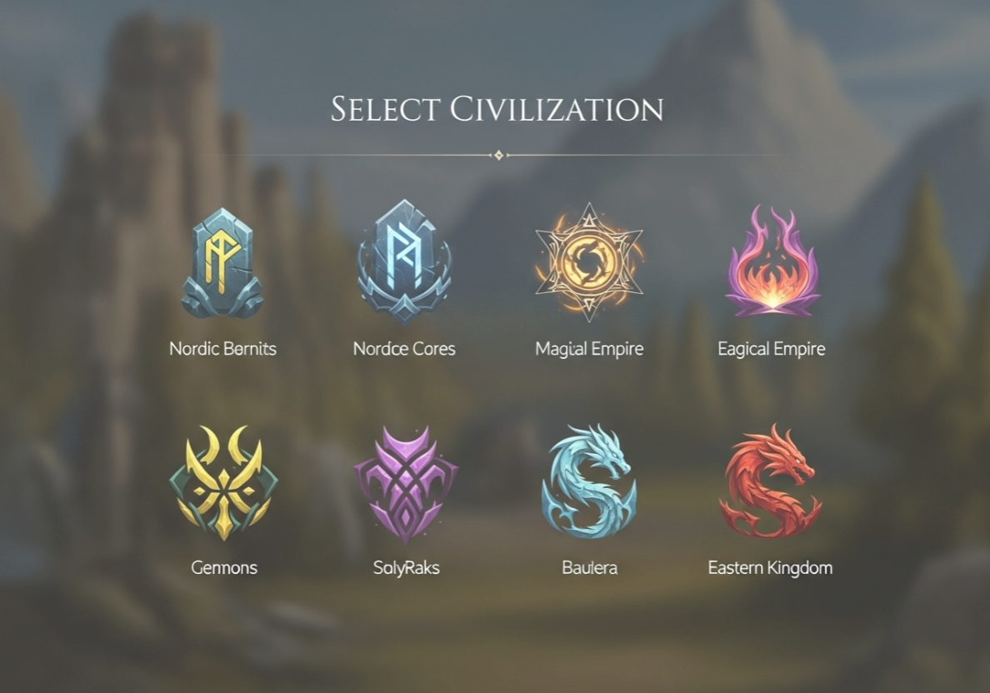



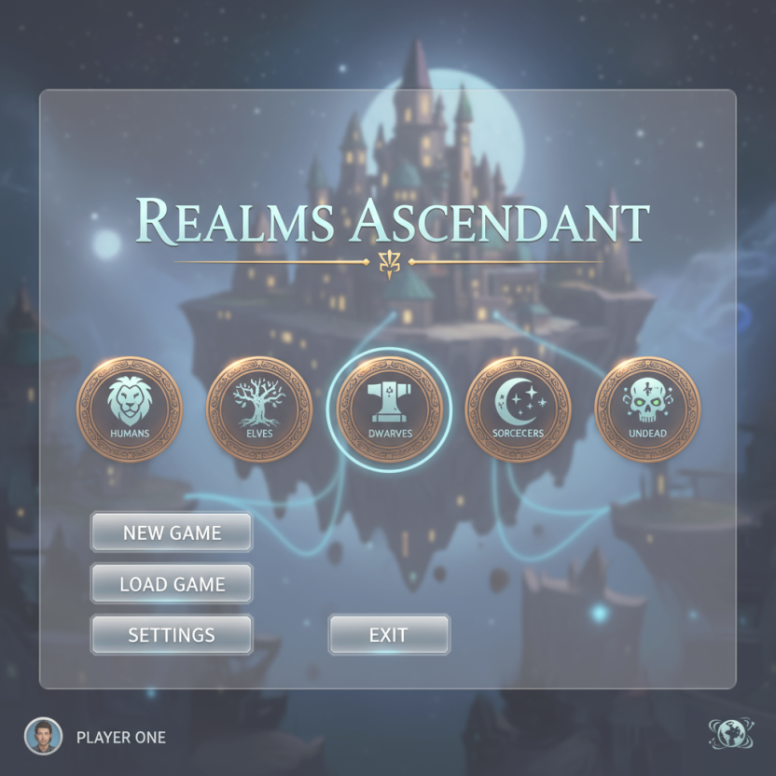
统一类型保障整合与商业化
统一框架
统一为“英雄无敌3型”框架，包括大地图探索、城镇管理、网格战斗与英雄成长，确保项目整合性。
商业化潜力
在此框架内可自由发挥文明特色，确保未来若上Steam或国内平台，产品形态清晰可描述，具备商业化潜力。

Slide 20
05
任务清单与资源规范

Slide 21

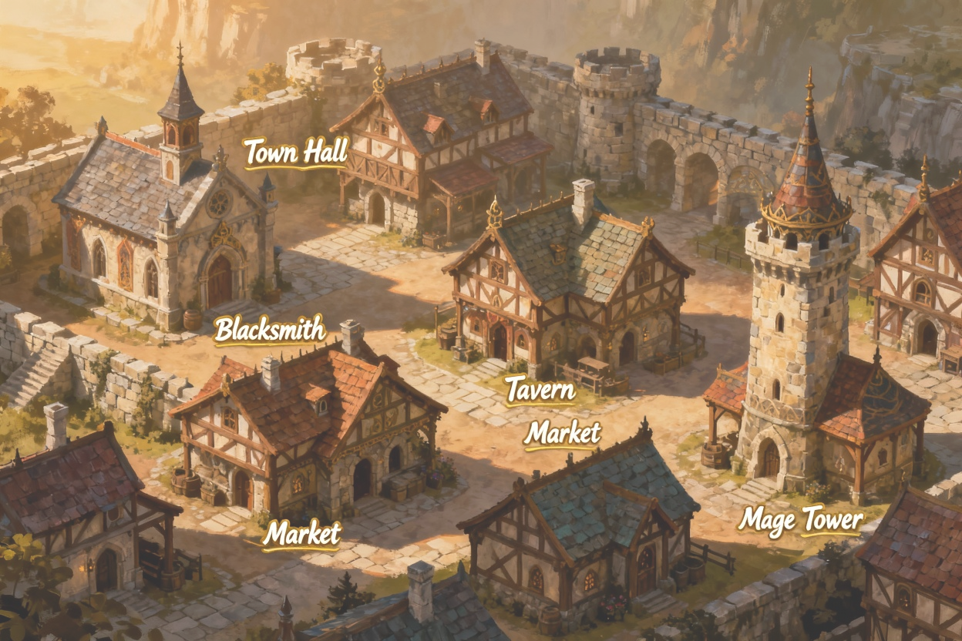
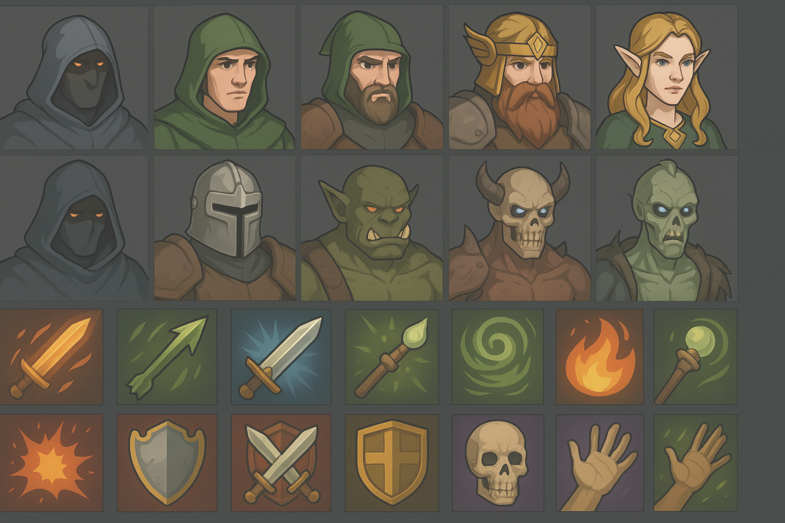
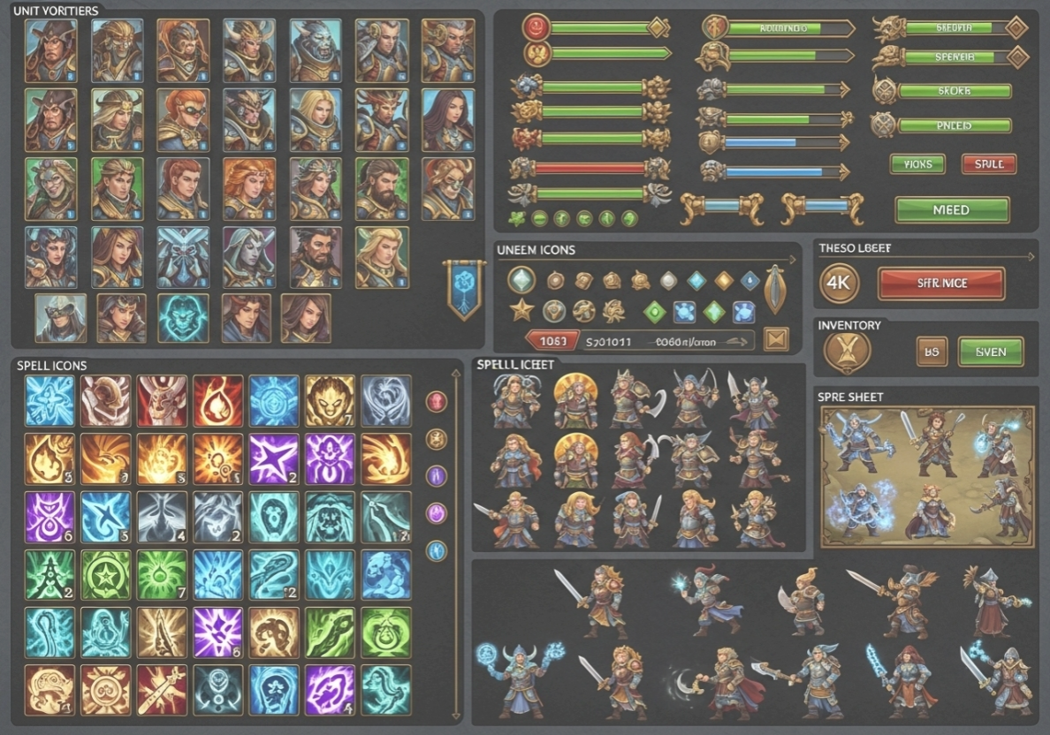

每个文明需完成的核心内容
世界观与美术风格
城镇建筑树
兵种梯队
魔法与英雄
每位文明负责人需完成1至2页世界观与美术风格文档，为文明设定奠定基础。
设计完整的城镇建筑树，涵盖基础、军事、魔法与经济建筑，构建文明的城镇体系。
构建完整兵种梯队，至少7阶，并重点打磨1至2个神话生物，丰富战斗体验。
设计10至20个代表性魔法与10至20位英雄，先完成6至8个可用英雄，完善文明的魔法与英雄体系。

Slide 22
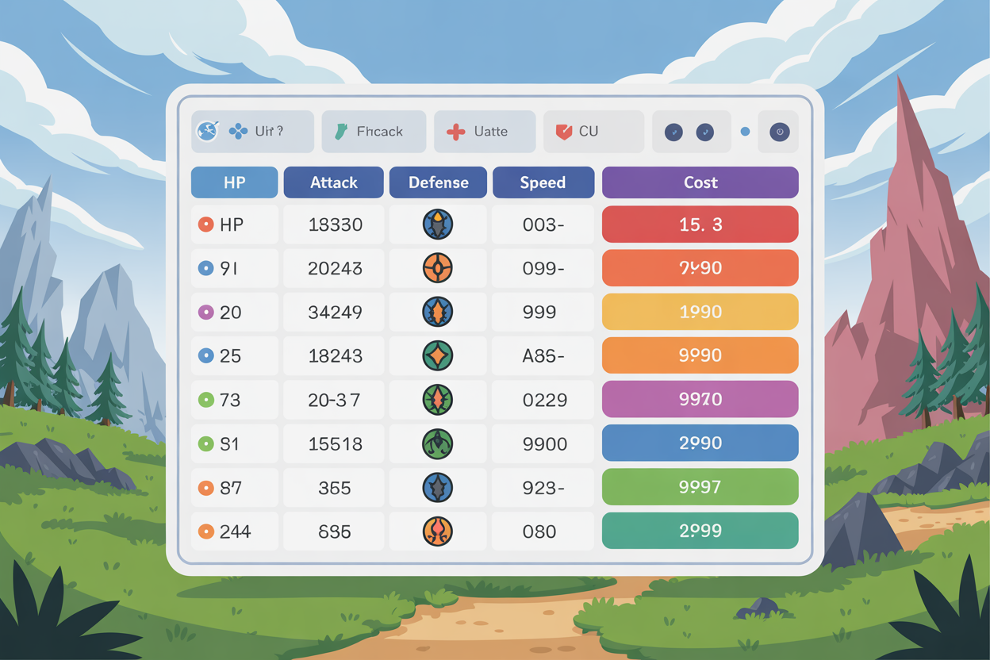




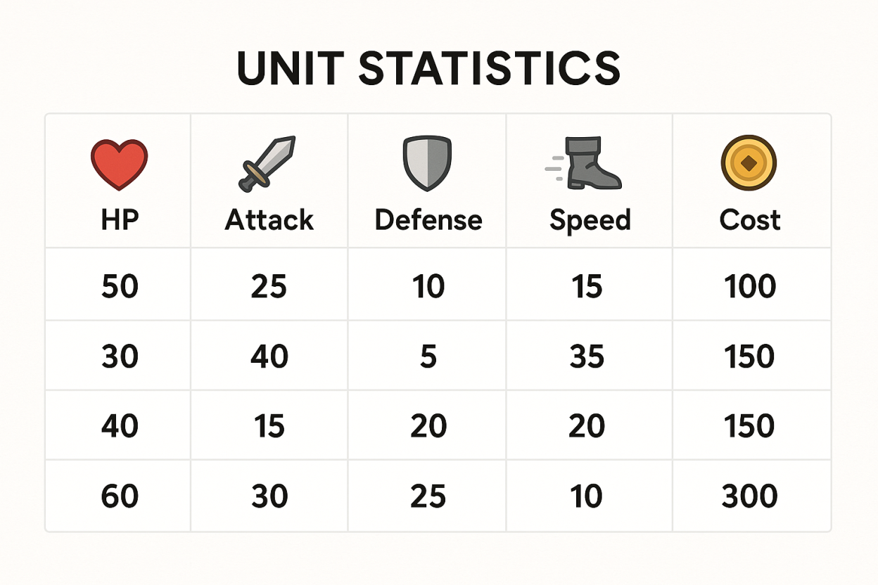



艺术资源规范与风格统一
艺术资源要求
风格统一
避免拼贴感
城镇需提供主城界面图，兵种需提供立绘与战斗小人，魔法需提供统一尺寸与画风的技能图标。
建议风格为中度写实+手绘感，鼓励使用AIGC打底并人工挑选修补，确保整体视觉统一。
通过统一风格与规范，避免美术资源的拼贴感，提升游戏的商业化质感。

Slide 23


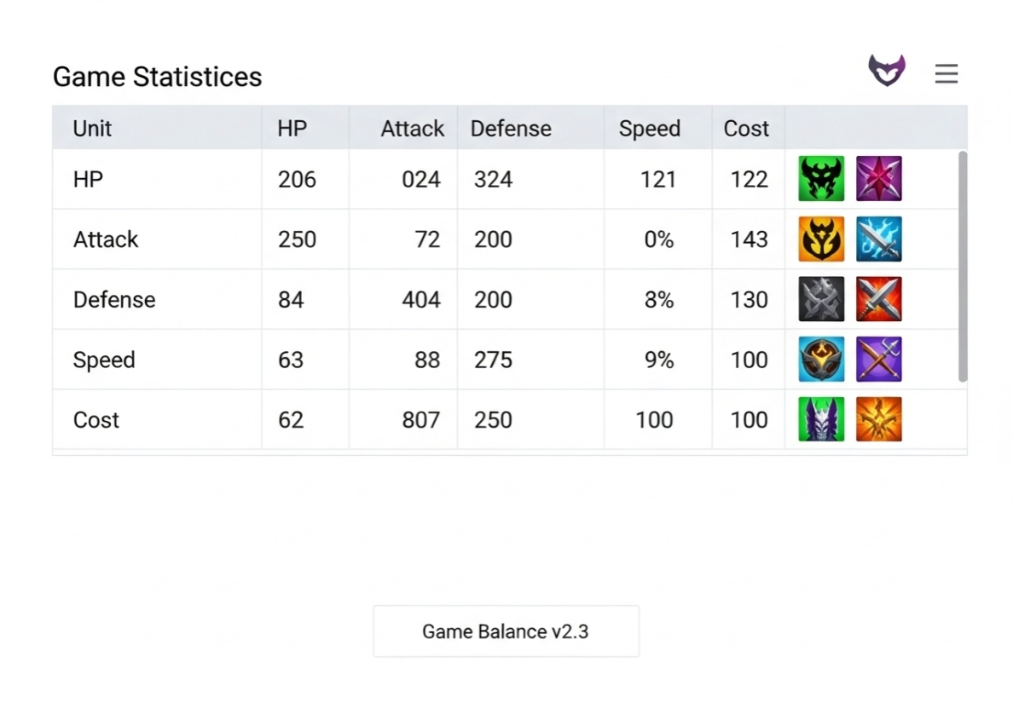
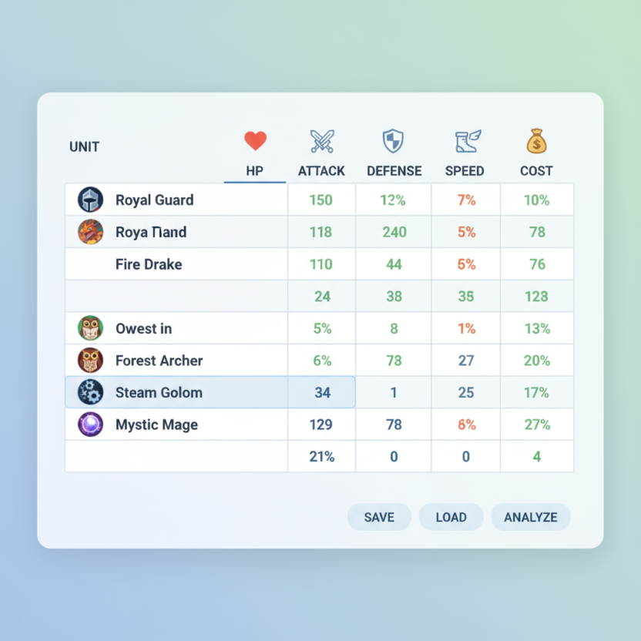
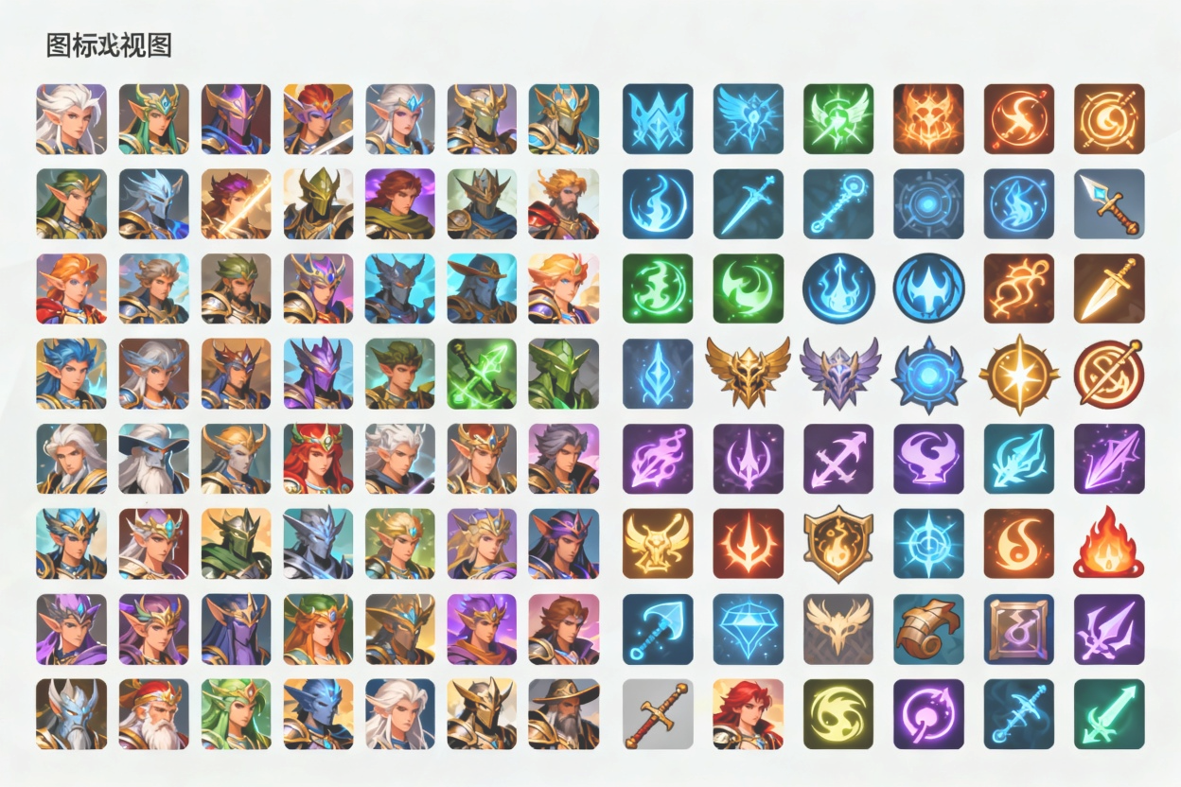






数值与规则统一标准
兵种数值
英雄属性
魔法属性
每个兵种需提供生命、攻击、防御、速度、射程、费用、人口占用等基础属性，确保数据完整。
英雄需定义统帅、魔力、知识、速度等属性，参考《英雄无敌3》与现有设定，确保系统兼容。
魔法需设定等级、消耗、伤害/增益公式、冷却或每战限制，以统一表格或JSON结构提交。

Slide 24

系统与数据结构同学的核心职责
数据结构
系统稳定性
定义全局统一的数据结构，如Unit、Hero、Spell等，为项目提供坚实的数据基础。
确保系统稳定性，文明同学需配合提供规范数据表，避免因格式不一导致系统崩溃。
基础系统
核心支撑
实现基础系统，包括存档/读档、地图行走规则、战斗回合机制与简化AI，构建项目骨架。
系统同学并非打杂，而是整个项目的骨架与引擎，对项目的整体推进至关重要。

Slide 25
06
协作机制与AI时代价值

Slide 26

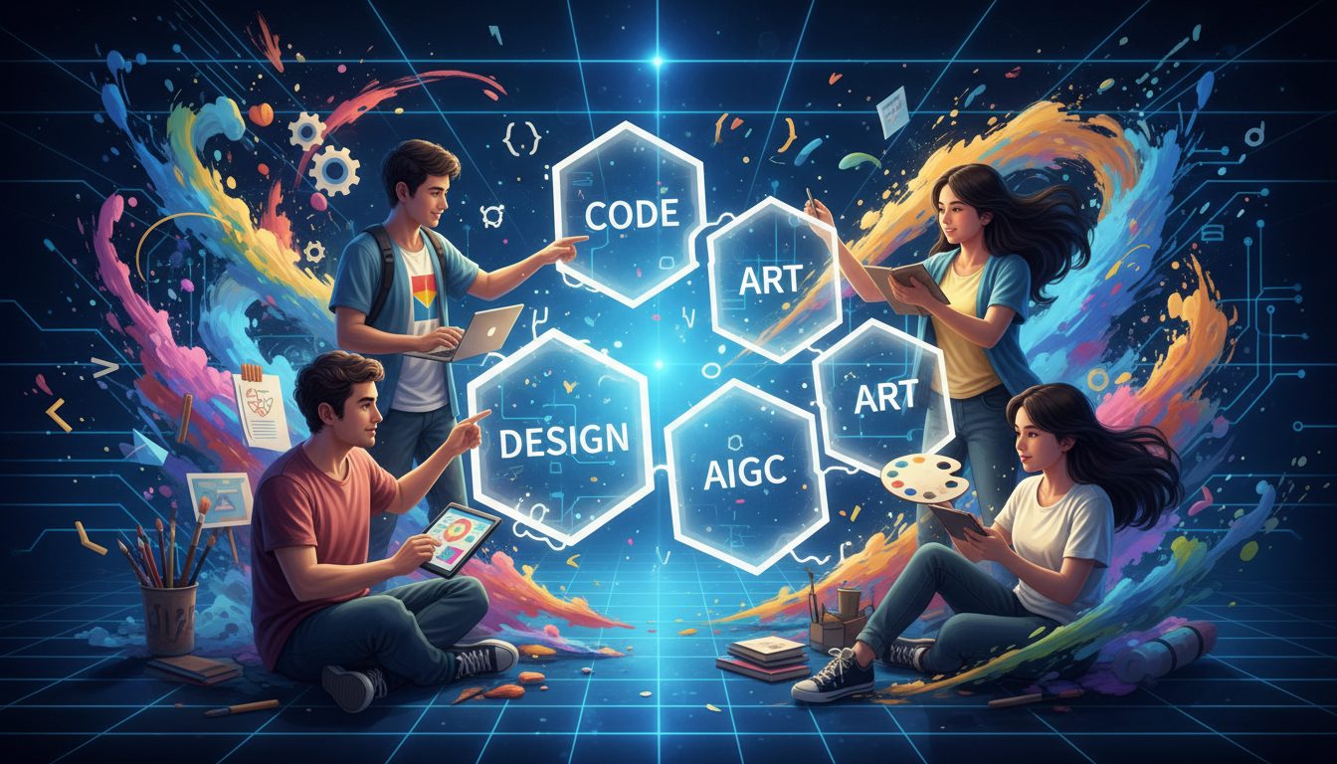
数媒学院同学协作机制
协作方式
任务分配
记录工作量
若数媒学院同学加入，主团队先按“一个文明完整闭环”标准推进，新成员再分解任务。
新成员挂靠在文明负责人之下，可分配任务如兵种立绘、动画、图标、UI等，确保分工明确。
所有分工需透明记录工作量，便于后续按贡献分成，维护团队公平性。

Slide 27



AI浪潮下的项目价值与成长路径
AI时代价值
无论出国、考研或就业，导师/老板都会关注你在AI时代的具体实践，本项目具备极强的简历价值。
成长路径
AIGC将重复劳动交给机器，推动设计者向系统整合与创意沟通升级，提升个人竞争力。
项目实践
本项目本质是“AI时代的完整游戏产品实践”，成员将通过AI辅助+手工设计完成可发布游戏。

Slide 28

项目对简历与发展的价值
简历亮点
出国优势
考研优势
求职优势
项目可写为简历上的“2025-2026：参与自研世界观商业化回合制策略游戏开发”，非普通课程作业。
对出国而言，项目可展示完整的design pipeline，体现成员的专业能力与创新思维。
对考研而言，项目可作为科研与艺术创作结合案例，提升学术竞争力。
对求职而言，项目非简单demo，而是参与有产品形态与分成机制的项目，体现专业度与责任感。

Slide 29
07
分成与公平机制

Slide 30
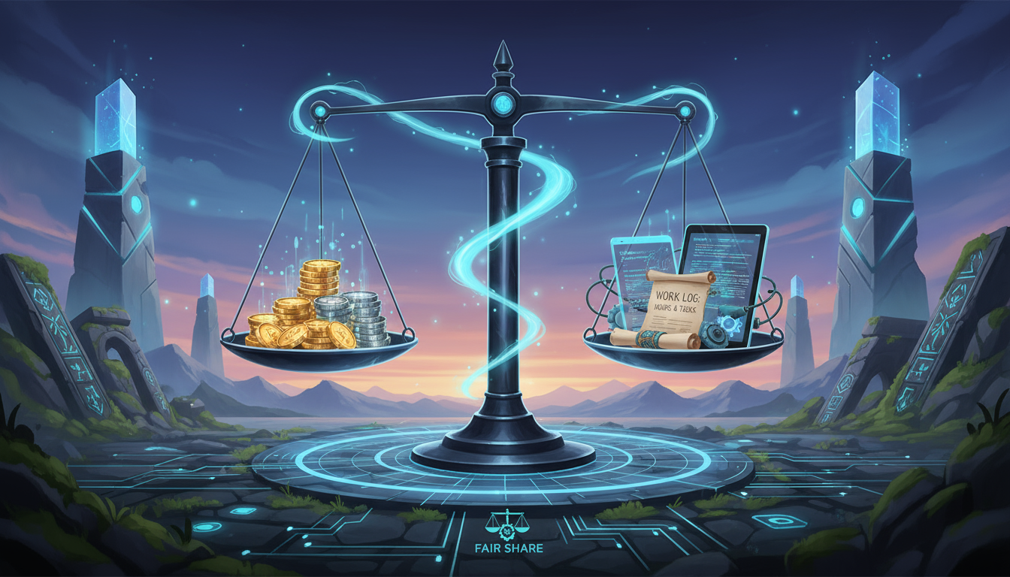
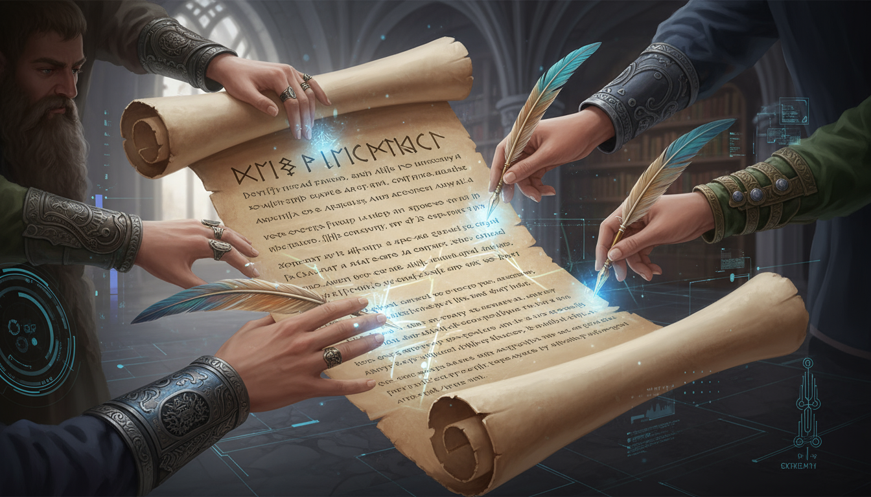
初步分成方案与逻辑
分成方案
初步分成8份：指导教师2份，6位文明负责人各1份，1位系统程序负责人1份，后续按贡献调整。
动态调整
未来将按实际贡献、测试、推广等工作动态调整分成，确保公平合理。
投入回报
关键逻辑为“谁长期认真投入，谁拿得更多”，鼓励持续高质量参与。

Slide 31
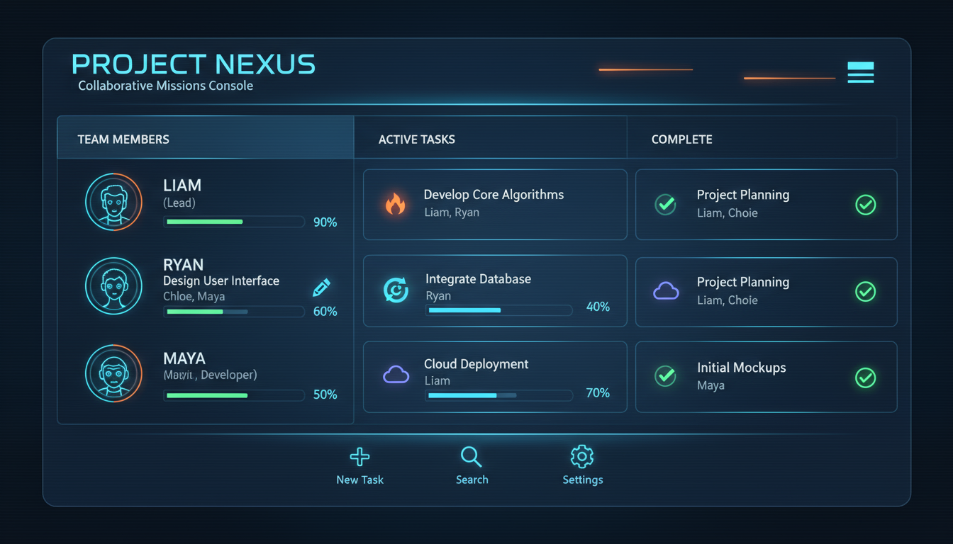
新成员加入后的公平保障机制
加入原则
新成员不会自动获得同等份额，挂靠在文明负责人之下，由负责人与指导教师共同评估贡献。
分成计算
最终分成按“工作量×关键价值×持续时间”计算，确保公平透明。
记录工作量
文明内部分工需透明，重要输出要有记录，便于后续评估与分成。

Slide 32
工作量记录与职业习惯培养
记录工具
记录内容
结算依据
职业习惯
建议建立共享表格，如Excel/飞书/Notion，每人按周填写产出与下周任务。
记录本周产出，包括文档、图、表、代码、测试等，以及预计下周任务，确保信息透明。
期末结算分成时以记录为依据，未记录视为未做，记录详细者更易体现价值。
此做法不仅保障公平，也训练职业习惯，未来公司亦要求写周报/月报，是项目管理与职业素养的重要组成部分。

Slide 33
08
质量、时间与风险管控

Slide 34
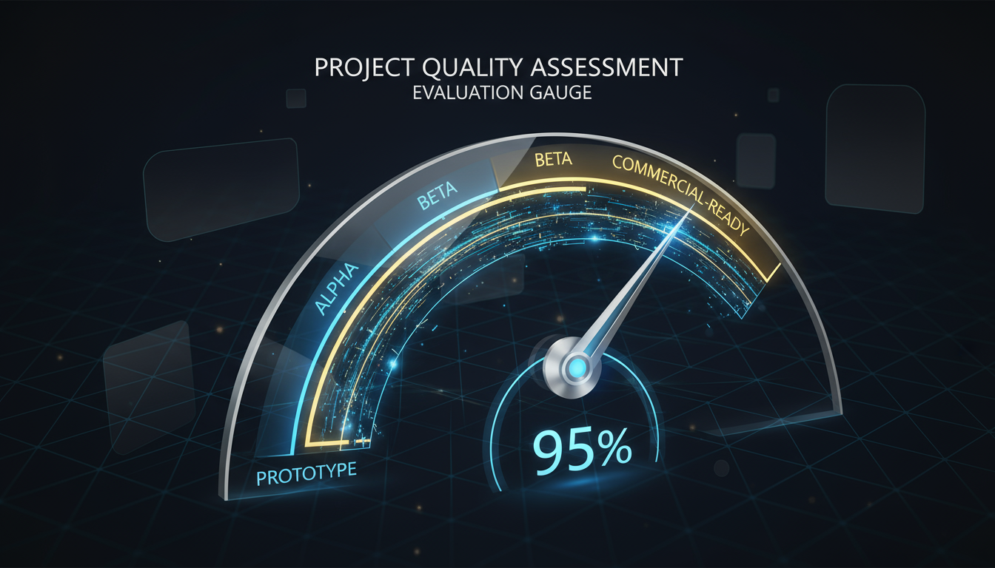
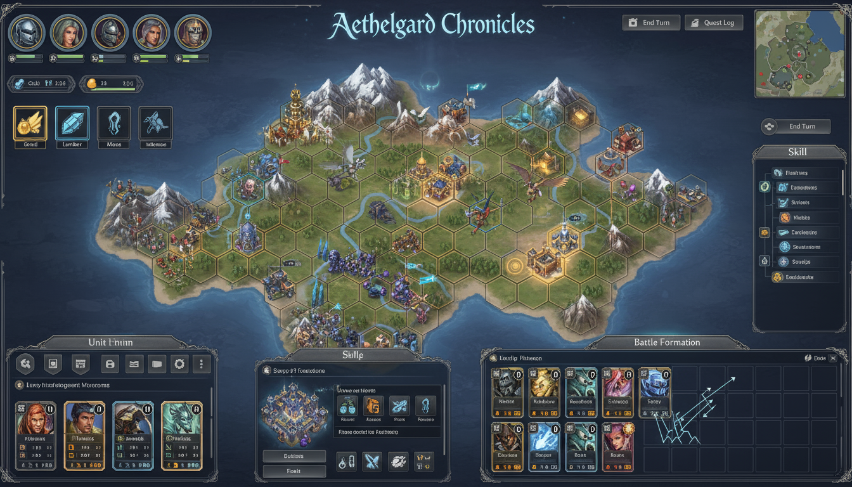
商业化发布的质量标准
基本要求
体验要求
传播要求
能跑通一整局游戏，从开局到胜利/失败，无致命bug与频繁崩溃，美术风格统一。
至少一个文明有清晰节奏，数值大致平衡，确保游戏玩法的完整性和趣味性。
有清晰一句话卖点与宣传图、说明文案，提升项目的传播力与市场吸引力。

Slide 35

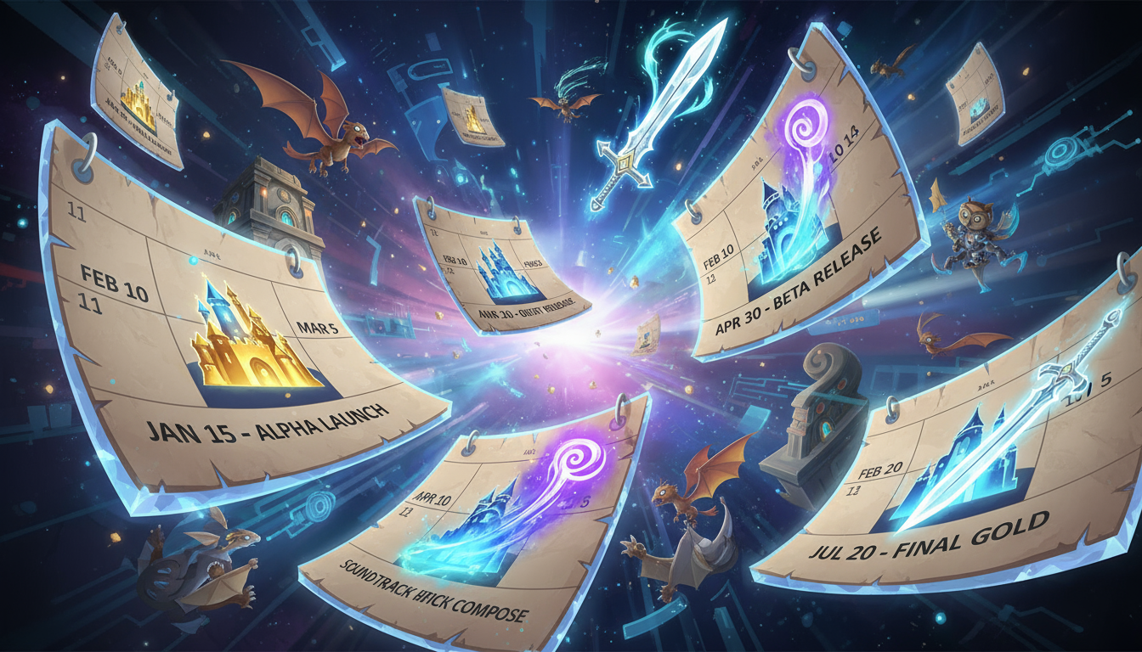
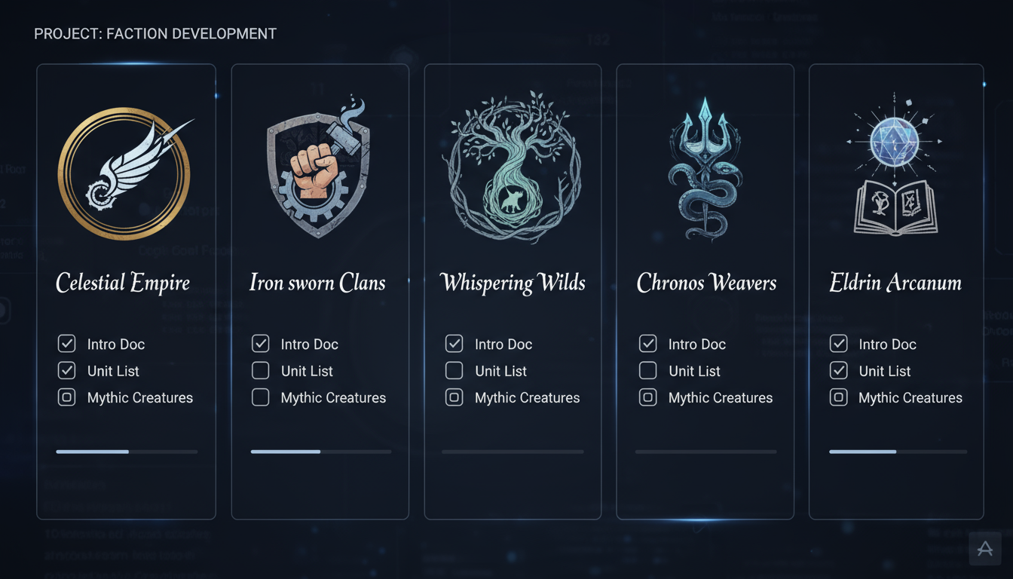
时间规划与里程碑节奏
1
2
3
4
2025年Q4
熟悉设定与玩法，明确各自任务，为项目启动做好充分准备。

Slide 36

时间规划与里程碑节奏
前期考研、复习都行，1月份开始认真，中间过年休息20天，3月份前完不成主要内容就滚蛋（其他同学或谭老师接手）
必要工作时间：240小时
不必要：PPT汇报
建议：公开上网发布
一方面我能看到，网友也能看到
另一方面发布之前积累人气
奖励：越早越完善越好，不用画蛇添足，继续做战役或宣传片，增加回报份额

Slide 37
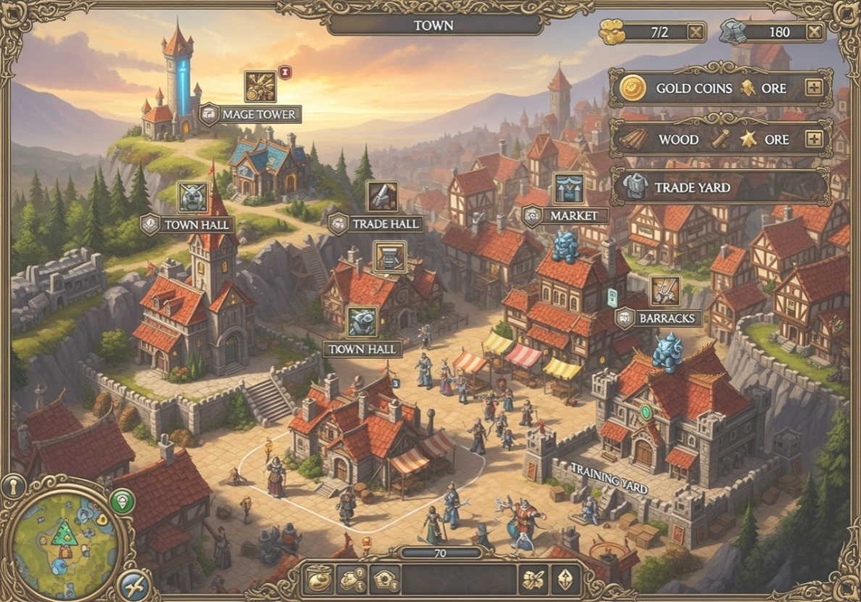
Q&A
为什么选英雄无敌3不选其他成功经典？
因为回合制技术上没啥难度，模版虽然没有现成的，但组合要素免费、收费的一大堆，而且不需要网络联合调试
有考研或实习怎么办？
预计规划每人都是240小时左右的工作量，技术同学可以先定接口，各文明同学可以先讨论各多媒体元素标准。而且每个文明的调研都是独立的，制作在aigc工具帮助下反而非常简单
AIGC制作怎么办？
3条路，
1是等，不是开玩笑，晚1个月的平台功能可能更强大，盲目学习和练习除了费力费钱没啥好处；
2是测试熟悉，不是我们想选的风格就一定能做出来，要把创意和aigc平台的能力做个交集
3是要有元素思想，游戏本质上就是个各图层可以单独玩的交互多媒体，所以图形要独立尽可能用白色背景或透明背景通过程序统一集成。音乐片段和视频片段也是，尽可能考虑各种分支，把元素拆出来

Slide 38
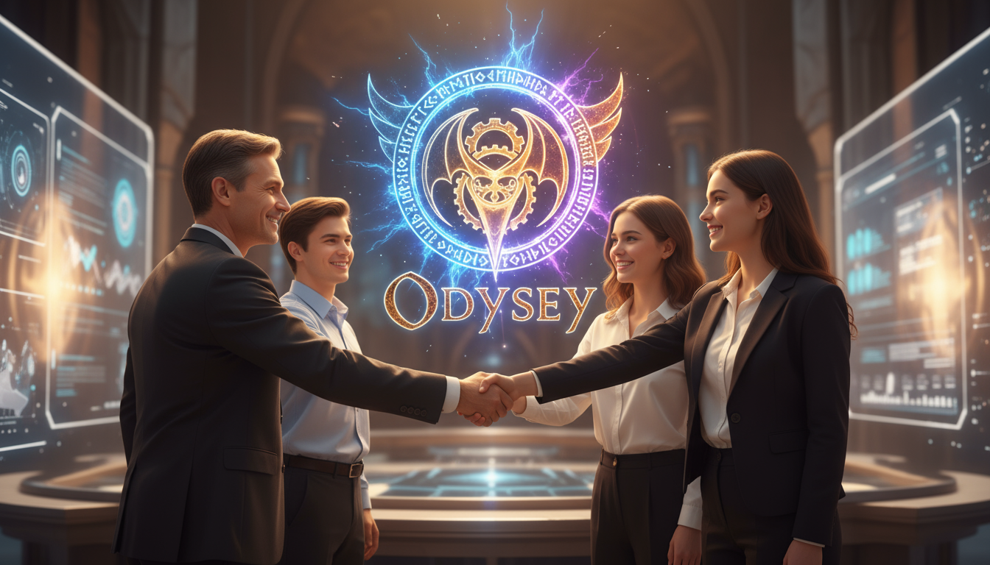


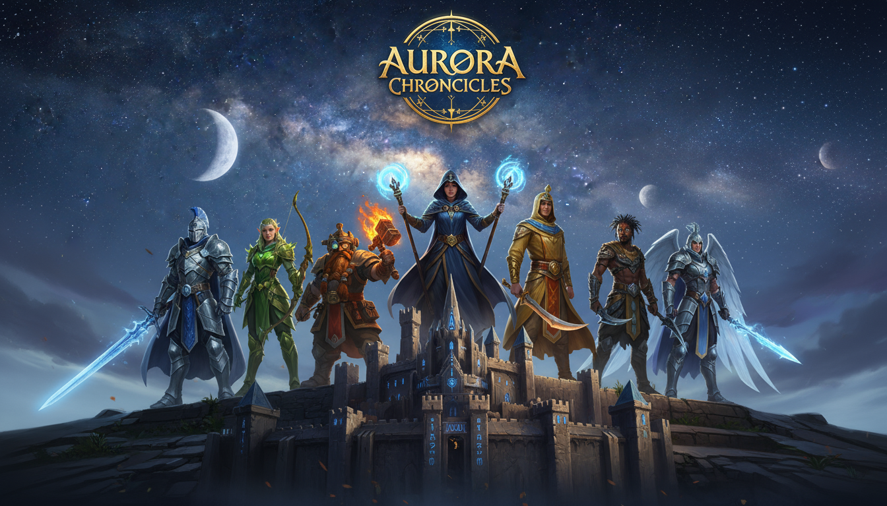
For love and peace
汇报人：Tanjian

